Slide 1
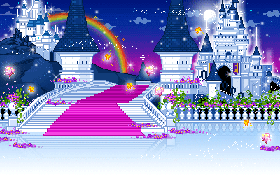
Урок математики в 6 классе
по теме «Рациональные числа»
«Сказочное путешествие»
Подготовила: учитель математики
МБОУ СОШ №23
Козлова Наталия Вячеславовна

Slide 2
В тридевятом царстве,
в тридевятом
государстве…

Slide 3


Slide 4
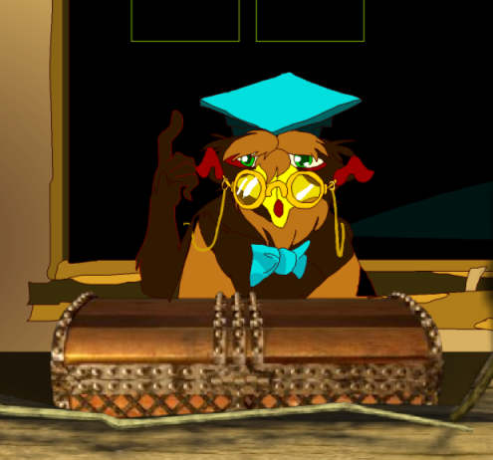
Вопросы по теории

Slide 5
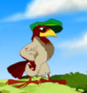
Вопросы по теории
Какие числа называются противоположными?
Что такое рациональные числа?
Что называется модулем числа?
Сформулируйте правило сравнения чисел.
Какую прямую называют координатной?
Как сложить два отрицательных числа; два числа с
разными знаками?
Как вычитание заменяют сложением?
Назовите формулу для расстояния между двумя точками с заданными координатами.
Как умножить (разделить) одно число на другое?
Что такое бесконечная десятичная дробь?

Slide 6
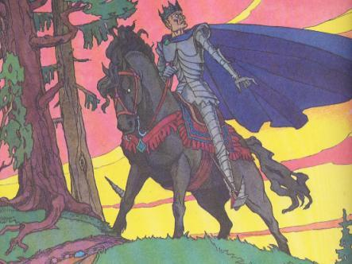
Математический
диктант
Проверь!

Slide 7
Правильные ответы:
-6
Меньше
Больше
Меньше
Больше
-9
0
-1
|a |=2
7;-7
Нет решений
-3
Меньше
Меньше
Больше
Меньше
-9
0
-4
|b |=5
4;-4
Нет решений

Slide 8
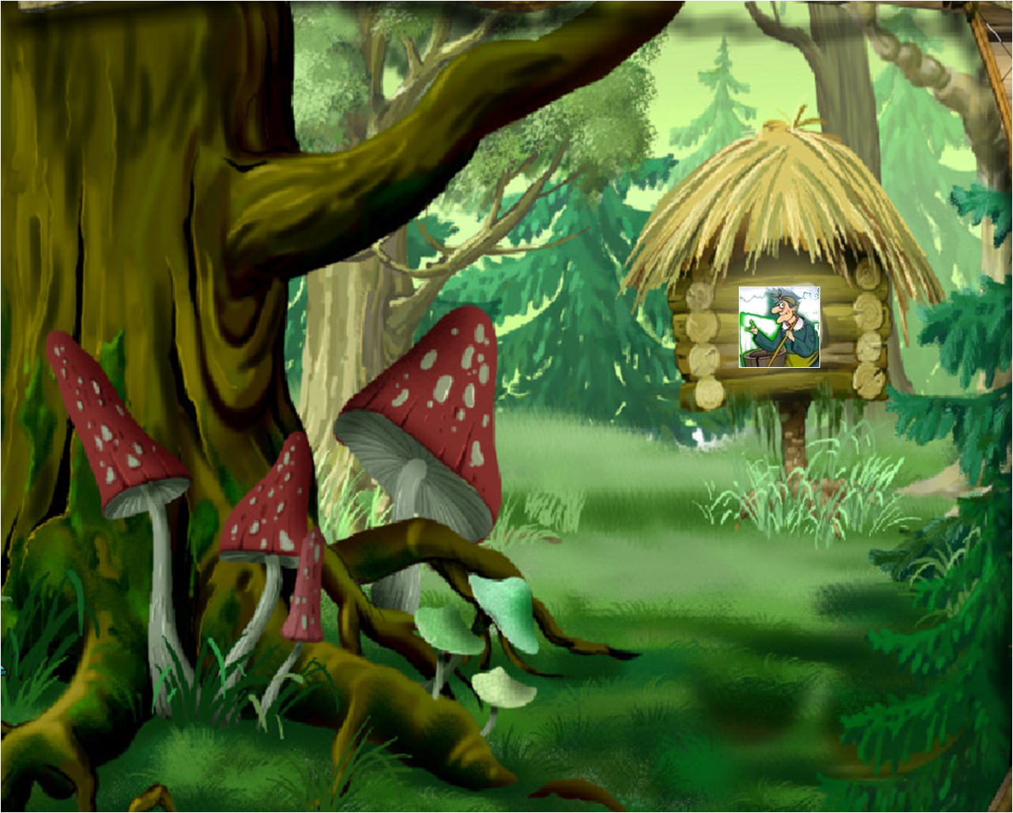

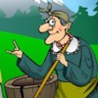
А
с тестами
справитесь?

Slide 9
Тестирование
Вариант 1 Вариант 2
1.Найдите среди чисел противоположные
1/3; 3;-7,5; 0; 1,8; -1/3; 1,71; -0,9; -3/4; -1,7; 0;
7,9; -31/3 1/4; 3/4; 9,1
к) -7,5 и 7,9 а) –3/4 и 0,3
с) -1/3 и 1/3 м) – 3/4 и 3/4
т) -31/3 и 1/3 в) -0,9 и 0,9
з) 3 и -1/3 з) 1,71 и 1,7

Slide 10
Тестирование
2. Поставьте в равенстве место * такое число, чтобы получилось верное равенство.
31/3= - * -(-54/9) = *
т) -31/3; а) –13/3; и) -4/9; ж) -54/9
м) 1/13; я) 31/3. д) 4/9; е) 54/9.

Slide 11
Тестирование
Решите уравнение
-У= -5,16 -Х= -11,13
в) 0 р) 0,16 с) 0,13 т) 11,13
у) 5,16 к) -5,16 о) –11,13 л) -0,13

Slide 12
Тестирование
4.Найдите значение выражения - (-С) , если
С = -1,73 С = -3,6
п) -1,73 н) 1,73 е) -3 б) 3,6
д) 1,7 в) –1,7 ж) 3 л) -3,6

Slide 13
Тестирование
5.Найдите координату точки А
м) -2,5 з) -0,5 к) -4 у) -1
в) 1,5 а) -1,5 а) -2 о) -3
-4
А
4
-4
А
4

Slide 14
Тестирование
Правильные ответы:
Вариант 1 Вариант 2
СТУПА МЕТЛА

Slide 15
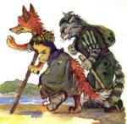
Вычисли:
-1 *(-7 )+(-1 )*2
10 золотых

Slide 16

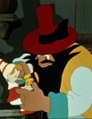
Реши уравнения:
а) Х+3,7= -2,3
б) Х-(-1,7)=3,7
в) Х*(-2,1)=-16,8
г) -7,8:X=3,9
-6+2+8+(-2) = 2

Slide 17

Минутка отдыха
Гимнастика для глаз

Slide 18
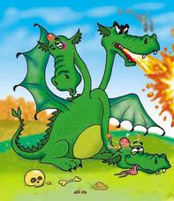
Реши задачу:
Баба Яга летит к Змею Горынычу. В первый час
она пролетела 178 верст,
а во второй – на 18 верст меньше. Сколько верст пролетела Баба Яга за
два часа? Выразите ее
путь в километрах, если
1 верста = 1 км 67 м.

Slide 19
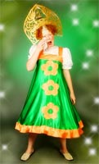
И…рия
И…к
Те…
…тон
Ви…на
…я
С…жка
Р…а
…буна
…котаж
Про…р
…очество
Сви…к
…а

Slide 20
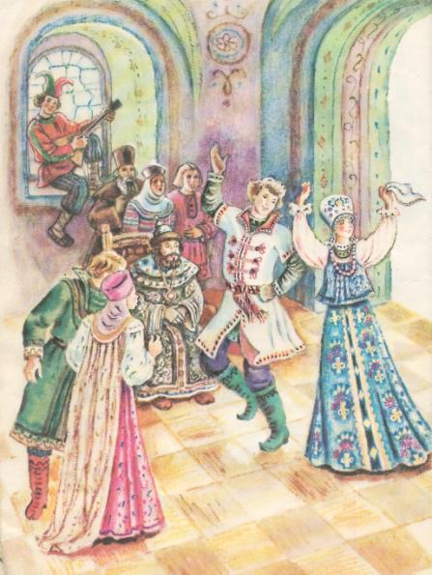
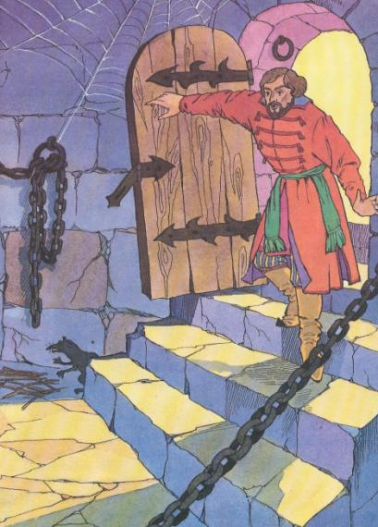
Домашнее
задание:
составьте задачу
со сказочными
персонажами.
Спасибо
за урок!
До свидания!

